Slide 1
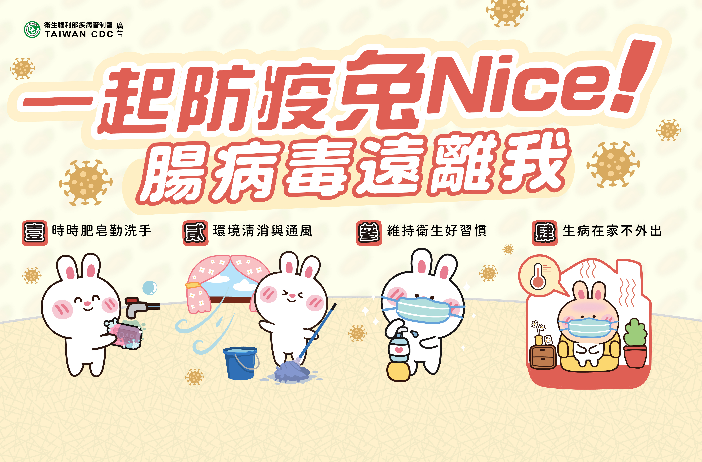
勤洗手，
拒絕腸病毒
山豐國小衛生組製

Slide 2
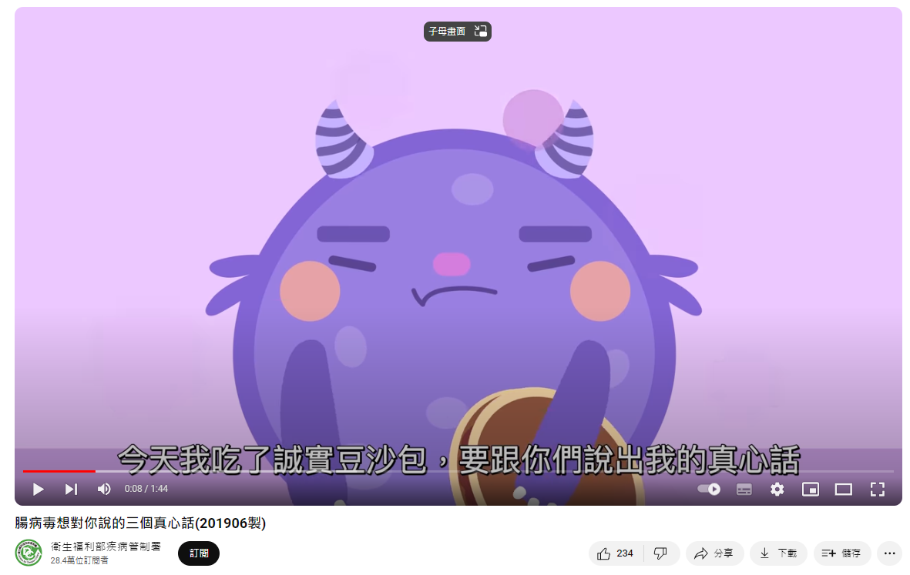
腸病毒想對你說的三個真心話
Notes:
https://www.youtube.com/watch?app=desktop&v=o3EN10O-TNQ&t=4s&ab_channel=%E8%A1%9B%E7%94%9F%E7%A6%8F%E5%88%A9%E9%83%A8%E7%96%BE%E7%97%85%E7%AE%A1%E5%88%B6%E7%BD%B2

Slide 3
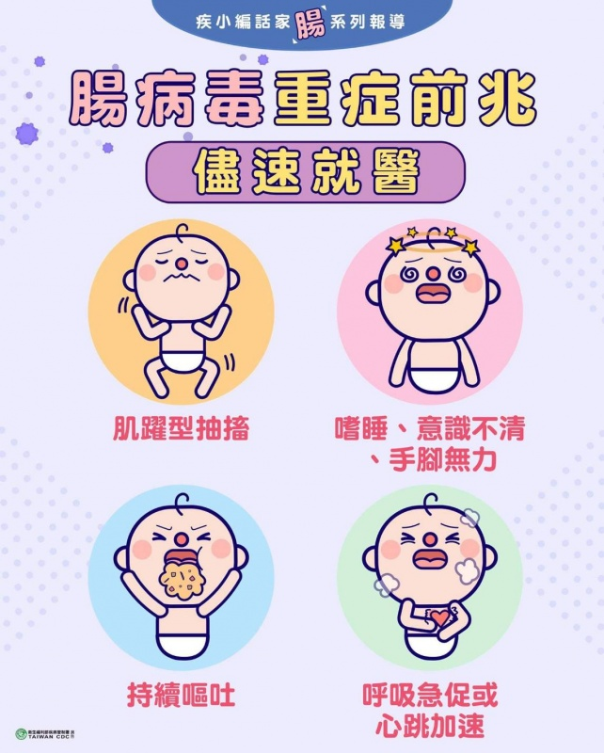
常見症狀：
(1)發燒
(2)手足口症--手掌、腳掌、口內黏膜起紅疹、水泡
(3)疱疹咽峽炎......等

Slide 4
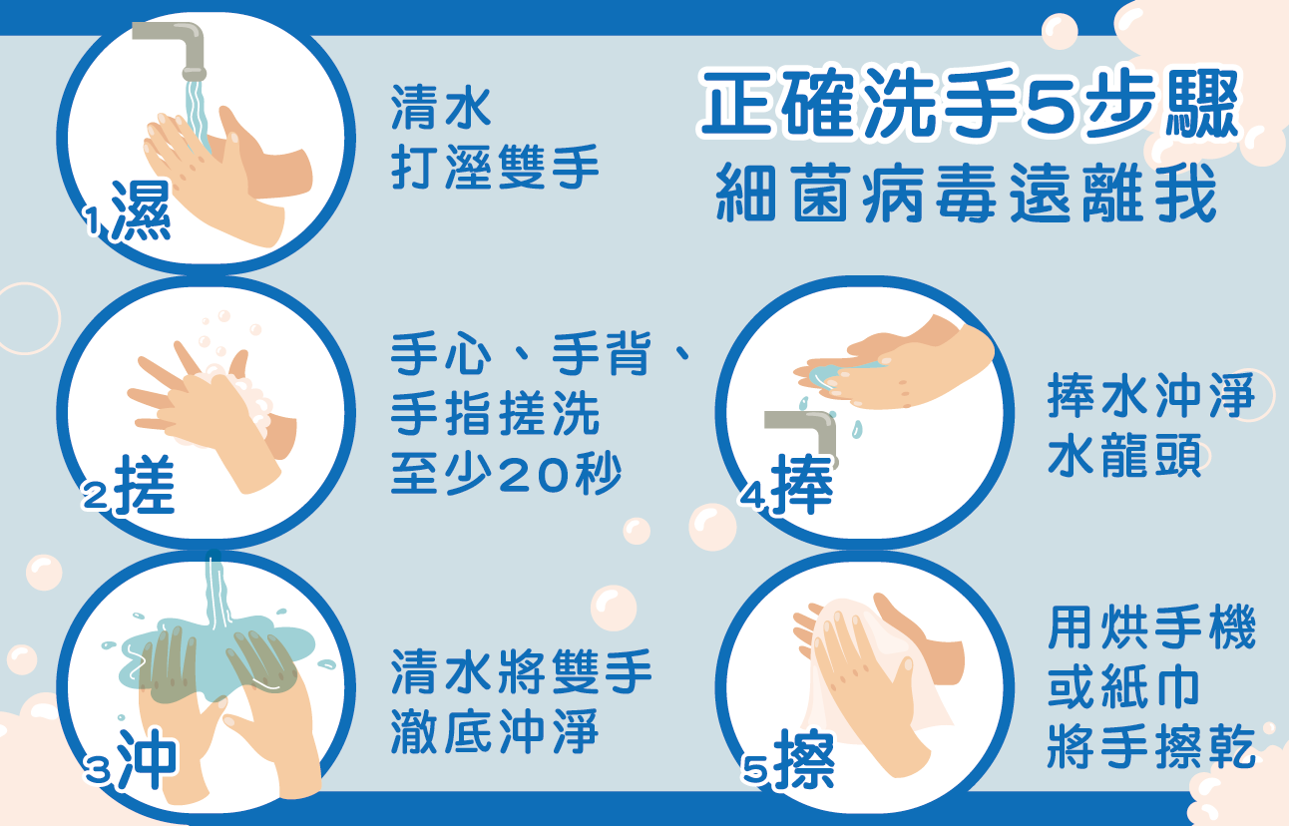
正確洗手 5 步驟：
用肥皂濕、搓(至少 20 秒)沖、捧、擦

Slide 5
疑似或確定罹患腸病毒時怎麼做？
疑似感染腸病毒之幼（學）童，應適當休息與適當補充水分，並依醫師指示接受治療，在家休息，至少一星期，減少傳染機會。

Slide 6
疑似或確定罹患腸病毒時怎麼做？
2. 進行環境清掃及消毒工作，課桌椅、玩具、書本、遊樂設施，以消毒劑(漂白水)進行清潔與消毒。

Slide 7
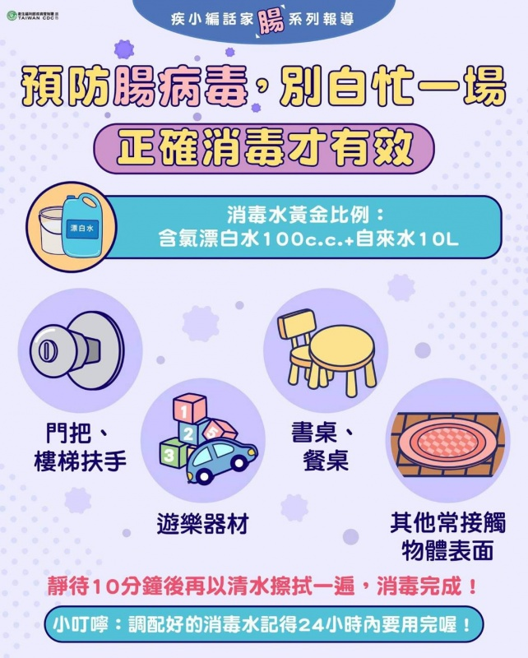
調製漂白水
漂白水稀釋比例1：100，攪拌均勻。
泡製時注意通風、避免接觸皮膚及眼睛。
Notes:
消毒劑建議使用500ppm漂白水【巿售家庭用漂白水濃度一般在5至6%，稀釋比例1：100（1份漂白水及99份水），攪拌均勻，即可泡得500ppm的消毒用漂白水】。泡製時注意通風、避免接觸皮膚及眼睛。

Slide 8
調製漂白水
Notes:
消毒劑建議使用500ppm漂白水【巿售家庭用漂白水濃度一般在5至6%，稀釋比例1：100（1份漂白水及99份水），攪拌均勻，即可泡得500ppm的消毒用漂白水】。泡製時注意通風、避免接觸皮膚及眼睛。
https://www.youtube.com/watch?v=aoZutKtiIZM&ab_channel=%E8%9B%99%E5%AE%B6Waja

